Slide 1
ПРОГРАММА ПОВЫШЕНИЯ КВАЛИФИКАЦИИ
«Организационно – методические условия подготовки учителей к преподаванию финансовой грамотности на уроках обществознания в соответствии с ФГОС основного общего и среднего общего образования»

Slide 2
Инструмент оценки эффективности освоения курса по финансовой грамотности в рамках предмета «Обществознание»

Slide 3
Учить и учиться
Система оценки призвана способствовать поддержанию единства всей системы образования, обеспечению преемственности и системе непрерывного образования.
Оценка обучения-это непрерывный процесс, возникающий в результате взаимодействия преподавания и обучения.
Цель оценки: предоставление обратной связи как учителю, так и учащемуся относительно прогресса учащегося в достижении цели (ей) обучения

Slide 4
Предметные области и контексты, актуальные для учащихся основной школы.
Основная школа
Семейный бюджет
кредитование
инвестирование
Финансовая безопасность
Защита прав потребителей
Личные сбережения
Финансовое планирование
Доходы и расходы
Контексты
Личный
Учебный
Семейный
Общественный
Профессиональный

Slide 5
Подход к оценке финансовой грамотности
Предмет диагностики по финансовой грамотности:
Уровень сформированности:
Финансовых понятий и знаний
Ценностных установок финансово грамотного поведения
Умения осуществлять простые финансовые расчеты
Умение добывать, анализировать и использовать информацию из разных источников по теме личных и семейных финансов
Оценивать варианты выбора финансовых продуктов в конкретных жизненных обстоятельствах

Slide 6
Особенности заданий для оценки финансовой грамотности
Задачи, поставленные вне предметной области и решаемые с помощью предметных знаний
В каждом из заданий описываются жизненная ситуация, как правило, близкая понятная учащемуся
Контекст заданий близок к проблемным ситуациям, возникающим в повседневной жизни
Ситуация требует осознанного выбора модели поведения
Вопросы изложены простым, ясным языком
Требуется перевод с обыденного языка на язык предметной области
Используются разные форматы представления информации( рисунки, таблицы, диаграммы и др.)

Slide 7
Области оценки финансовой грамотности
Содержание: знание и понимание | Деньги и денежные операции Планирование и управление финансами Риски и вознаграждение Финансовая среда
Процессы (познавательная деятельность): познавательные умения, действия и стратегии | Выявить финансовую информацию Анализировать информацию в финансовом контексте Оценивать финансовые проблемы Применять финансовые знания
Контексты: предлагаемые ситуации | Образование и работа Дом и семья Личные траты, досуг и отдых Общество и гражданин

Slide 8
Виды заданий для мониторинга финансовой грамотности
1. | На выбор одного или нескольких верных ответов из предложенных
2. | Требующие объяснения, развернутого обоснования выбора того или иного ответа. Комплексное задание
3. | С кратким ответом в форме конкретного числа, одного-двух слов (одного или несколько кратких ответов)
4. | На установление соответствий или последовательности
5. | На выделение фрагмента текста, на анализ суждений, которые требуется оценить как верное или неверное
6. | На проведение самостоятельного финансового расчета и запись полученного результата

Slide 9
Учебно-методические комплексы и методические материалы по финансовой грамотности
для общеобразовательных организаций
Учебные материалы содержат значительный объём информации, что позволяет использовать их не только в учебном процессе, но и во внеурочной деятельности — для самообразования обучающихся, реализации их индивидуальной образовательной траектории, совместной работы с родителями и др.
высшая школа экономики

Slide 10
Тестовые задания в рамках курса «Финансовая грамотность» 8-9, 10-11 классы

Slide 11
Онлайн тесты на платформе ЯКласс

Slide 12
Институт стратегии развития образования
Инструментарий оценки уровня финансовой грамотности учащихся на основе комплексного подхода.
Измерительные материалы созданы с учетом рамки Компетенций по финансовой грамотности, международного опыта создания диагностических материалов.
Измерительные материалы, которые существуют в форме ЦОР и размещены на сайте ФГБНУ «Институт стратегии развития образования Российской академии образования» (ИСРО РАО)
Институт стратегии развития образования

Slide 13
Банк межпредметных задач по финансовой грамотности
Благотворительный Фонд «Вклад в будущее»
156 межпредметных заданий по финансовой грамотности для школьников 5–11 классов интегрируются в программы основного общего и среднего общего образования и помогают изучить финансовые понятия и явления с точки зрения разных школьных предметов. Задания разработаны с учётом учебного плана школьных предметов, соответствуют ФГОС и длятся не более 20 минут, поэтому учителю будет легко встроить их в свои уроки.
Вклад в будущее

Slide 14
Тесты по финансовой грамотности для школьников по различным темам.
Ваши финансы.рф

Slide 15
Российская электронная школа.
Банк заданий по функциональной грамотности
РЭШ

Slide 16
Серия «Функциональная грамотность. Учимся для жизни»
Проект Института Стратегии развития образования РАО
Направлено на формирование умений применять в жизни знания, полученные в школе
Предлагает обучающие и тренировочные задания, основанные на реальных жизненных ситуациях
Рассчитано на обучающихся 10-15 лет
Содержит развернутые описания обособленной оценки заданий и рекомендаций по их использованию
Содержит комплекс задач для самостоятельного или коллективного выполнения
Приводятся комментарии, предлагаемые ответы и критерии оценивания

Slide 17
Институт стратегии развития образования РАО
Финансовая грамотность

Slide 18
Комплексные задания по финансовой грамотности на сайте ФИОКО
ФИОКО

Slide 19
Использование национального инструментария по методологии PISA
Цель использования
Эффект
Открытый банк заданий PISA: ФГ
Включение заданий в предмет
Ознакомление с типом и форматом заданий
Снятие тревожности
Возможности разработки подобных заданий
Проведение оценочных процедур
Получение информации о сформированности отдельных компетенций
Создание тренажеров для учителей и учащихся
Ознакомление с типом и форматом заданий
Получение обратной связи о сформированности отдельных компетенций
Освоение решения конкретных задач

Slide 20
«Дружи с финансами»: тесты для оценки уровня финансовой грамотности.
На примерах сюжетов, основанных на событиях реальных жизни.
Основная дидактическая функция- формирование, развитие
Дружи с финансами

Slide 21
Задания для 5-9 классов по обществознанию для развития письменной речи.
120 ЗАДАНИЙ ПО ОБЩЕСТВОЗНАНИЮ ДЛЯ ОБУЧАЮЩИХСЯ ПО ПРОГРАММАМ ОСНОВНОГО ОБЩЕГО ОБРАЗОВАНИЯ (6–9 КЛАССОВ), РАЗРАБОТАННЫЕ В СООТВЕТСТВИИ С МОДЕЛЯМИ ЗАДАНИЙ, РАЗВИВАЮЩИХ ЧИТАТЕЛЬСКУЮ ГРАМОТНОСТЬ И КОММУНИКАТИВНУЮ КОМПЕТЕНТНОСТЬ В ПИСЬМЕННОЙ РЕЧИ
ФИПИ

Slide 22
Задания для 5-9 классов по обществознанию для развития речи

Slide 23
Методика формирования и оценивания базовых навыков, компетенций обучающихся по программам основного общего и среднего общего образования по обществознанию.
Объектом исследования являются предметные методики, направленные на формирование у обучающихся по программам основного общего и среднего общего образования базовых навыков, компетенций, необходимых для решения практико-ориентированных задач по обществознанию
методика формирования и оценивания ФИПИ

Slide 24
Варианты заданий ОГЭ

Slide 25
Демонстрационный вариант контрольных измерительных материалов ОГЭ 2024 года по Обществознанию

Slide 26
Демоверсии, спецификации, кодификаторы
Кодификаторы проверяемых требований к результатам освоения основной образовательной программы основного общего образования и элементов содержания для проведения основного государственного экзамена; - спецификации контрольных измерительных материалов для проведения основного государственного экзамена по общеобразовательным предметам обучающихся, освоивших основные общеобразовательные программы основного общего образования; - демонстрационные варианты контрольных измерительных материалов для проведения основного государственного экзамена по общеобразовательным предметам обучающихся, освоивших основные общеобразовательные программы основного общего образования.
ФИПИ.ОГЭ

Slide 27
Кодификатор, спецификатор ЕГЭ по обществознанию.
При проведении ЕГЭ используются контрольные измерительные материалы (КИМ), представляющие собой комплексы заданий стандартизированной формы.
Кодификаторы проверяемых требований к результатам освоения основной образовательной программы среднего общего образования и элементов содержания для проведения единого государственного экзамена;
Кодификатор ЕГЭ

Slide 28
Демонстрационный вариант контрольных измерительных материалов ЕГЭ 2024 года по Обществознанию

Slide 29
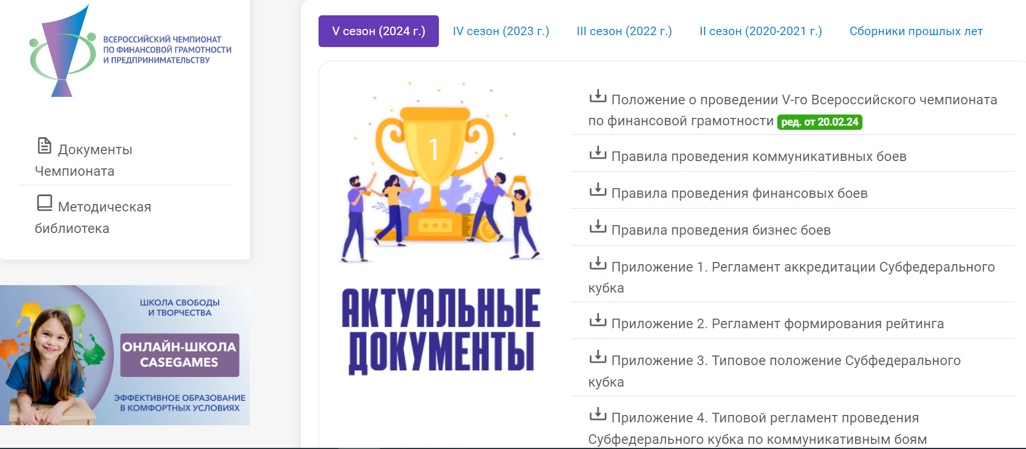
Всероссийский Чемпионат по финансовой грамотности

Slide 30
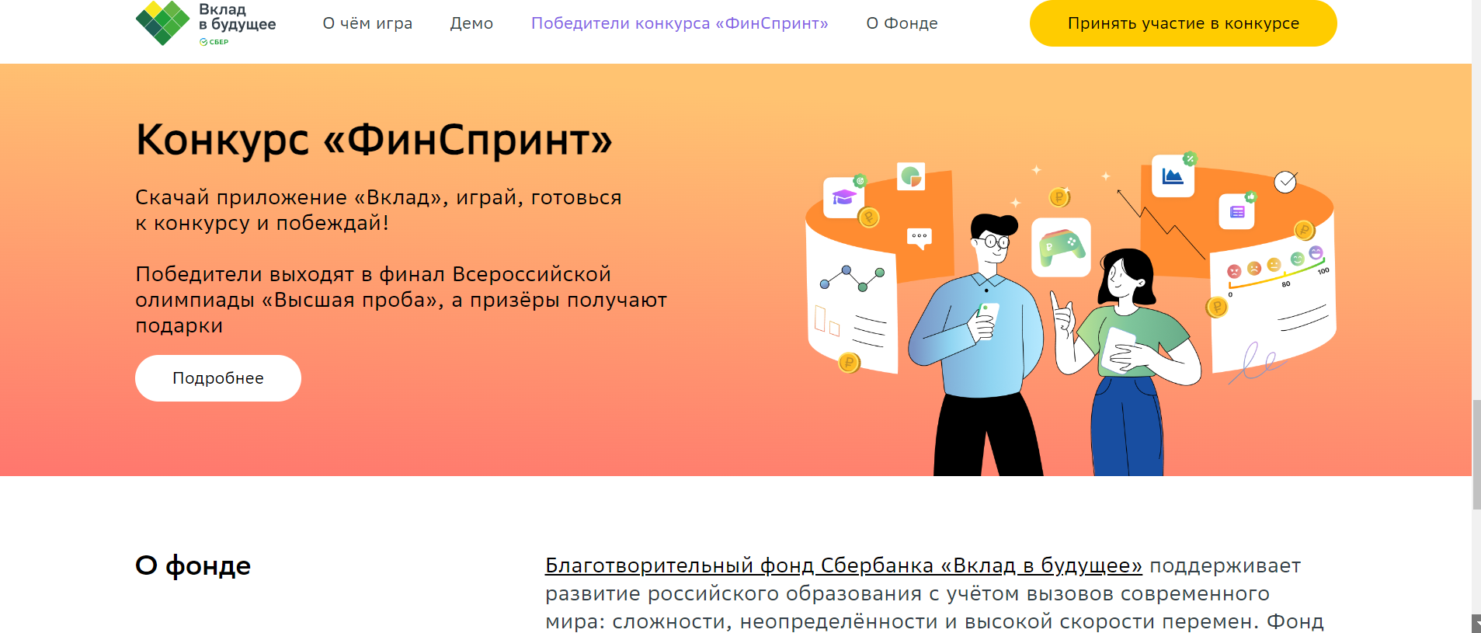
Игра симулятор «Вклад».
Прокачай своё благополучие. Изучай новые финансовые инструменты. Разрабатывай собственную инвестиционную стратегию. Соревнуйся и побеждай других игроков

Slide 31
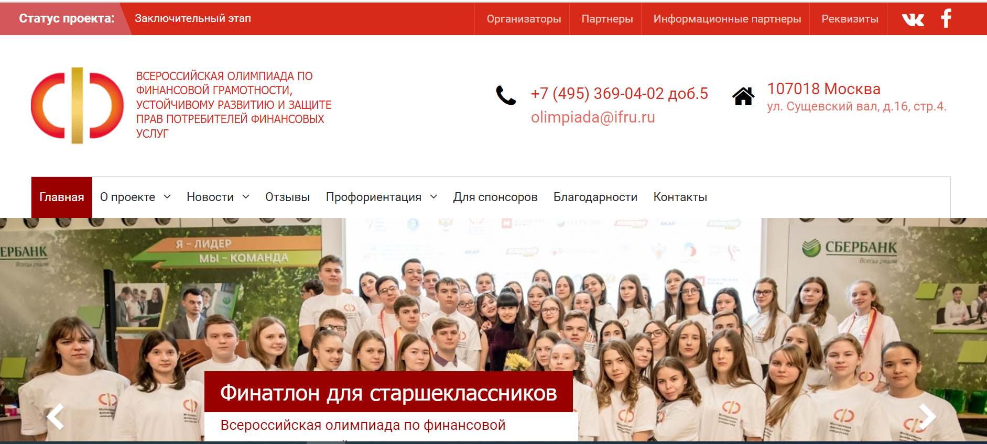
Финатлон

Slide 32
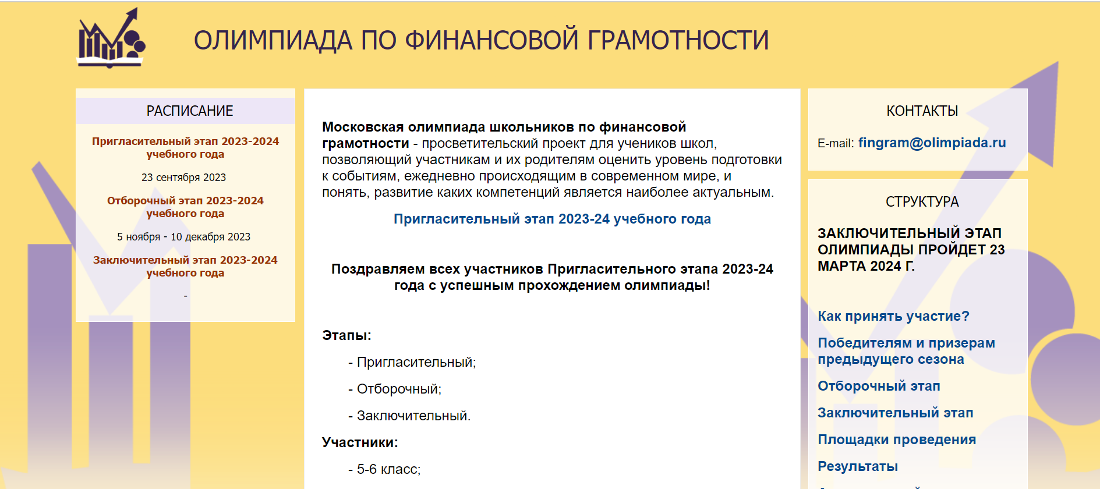
Московская олимпиада по финансовой грамотности

Slide 33
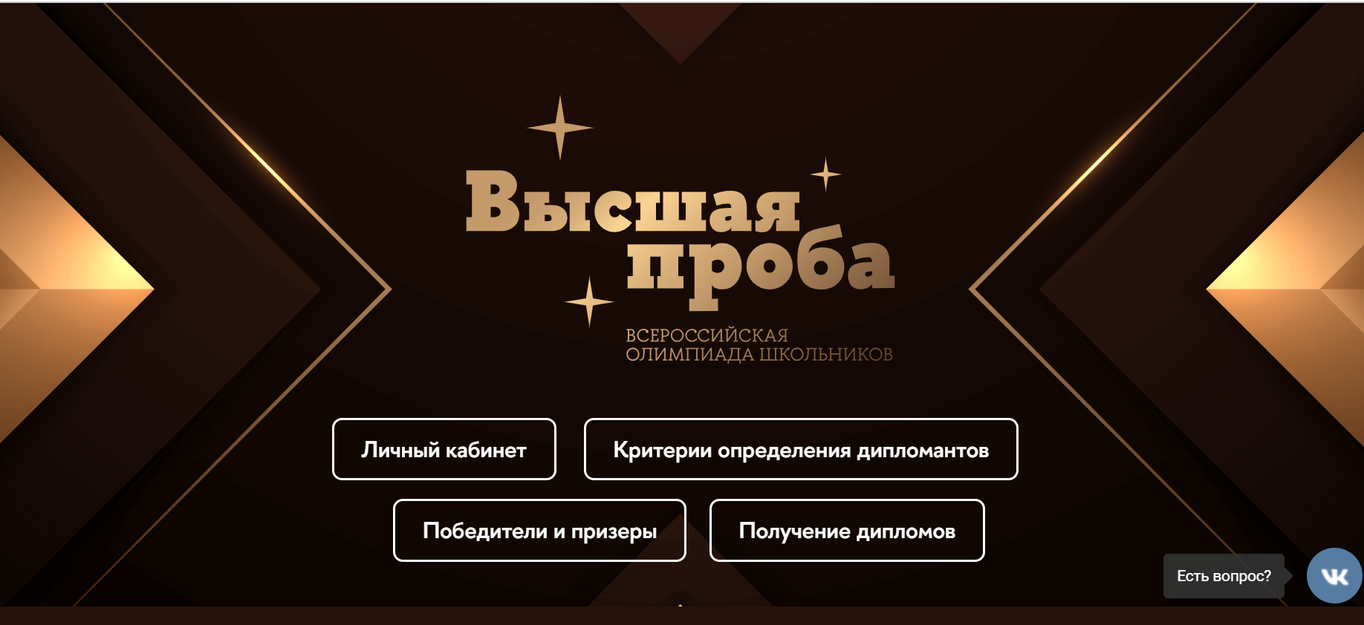
Олимпиада Высшая проба

Slide 35
Финкультинфо

